Slide 1








Thứ … Ngày …Tháng … Năm …..
(Tiết 3)

Slide 2


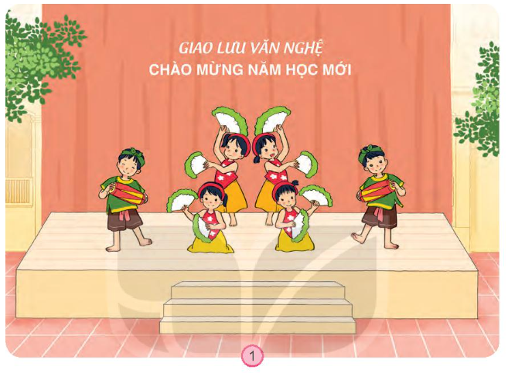
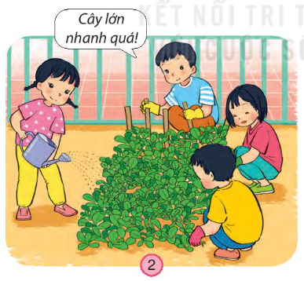
Quan sát hình và nói về những hoạt động ở trường.
Các hoạt động đó diễn ra ở đâu?

Slide 3
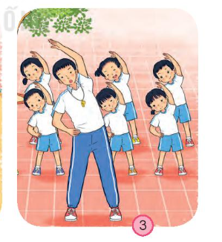
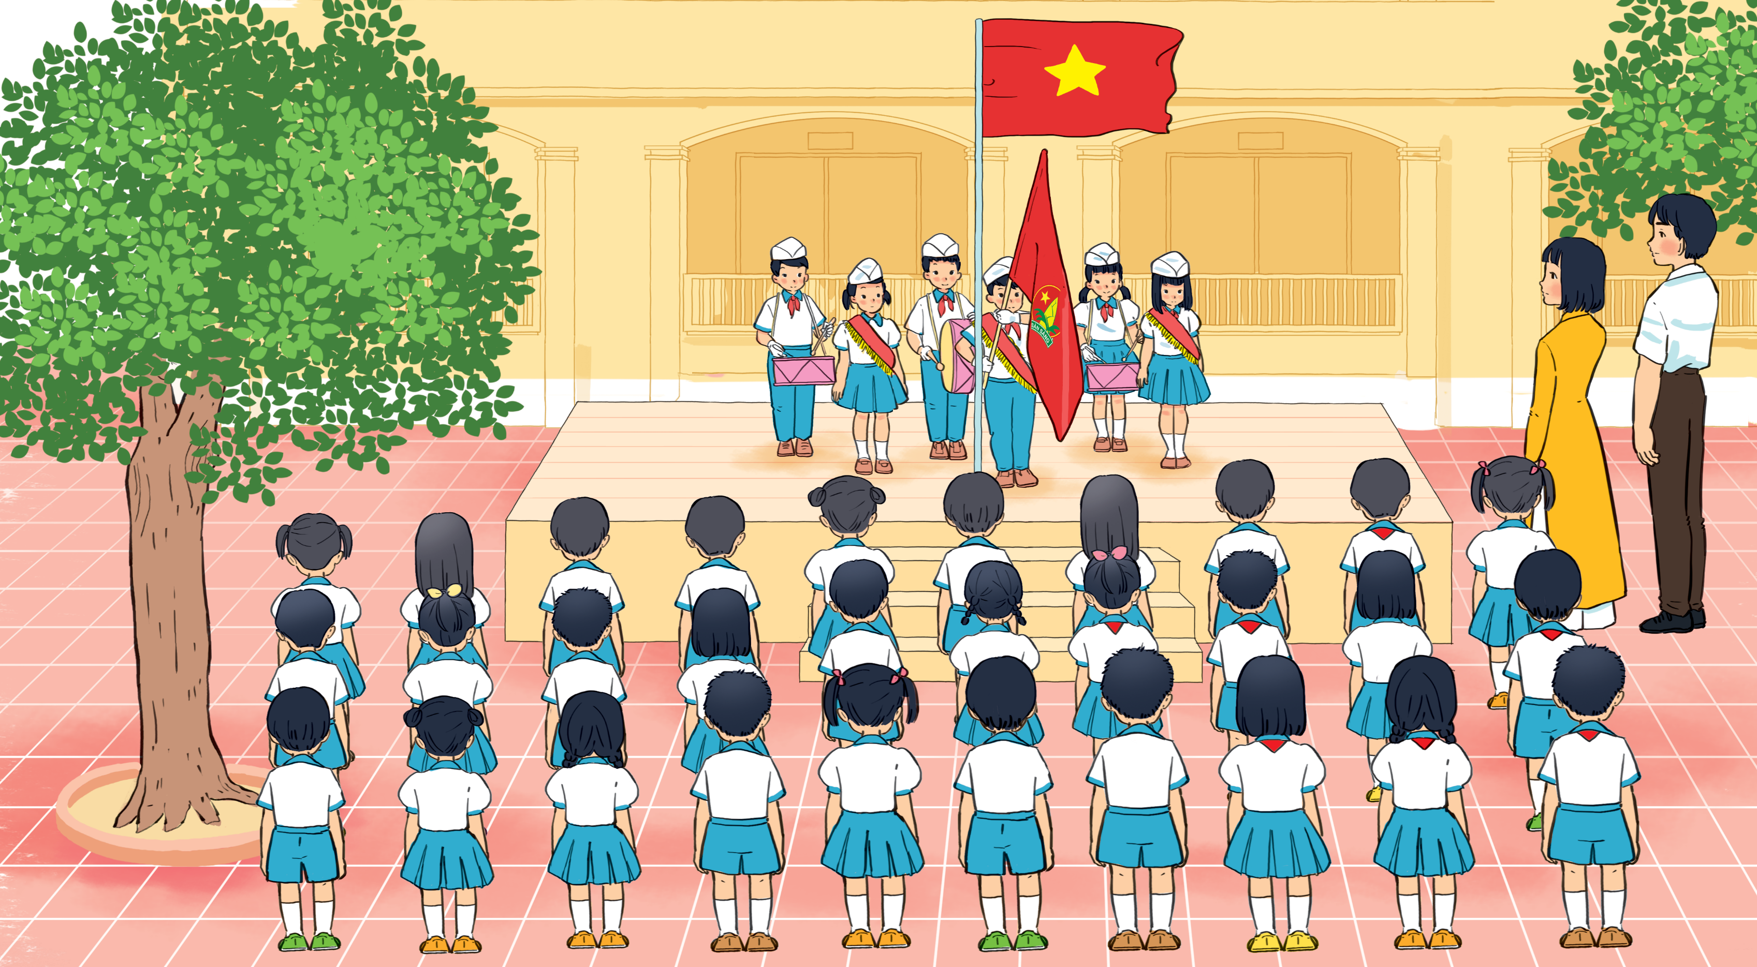
Quan sát hình và nói về những hoạt động ở trường.
Các hoạt động đó diễn ra ở đâu?

Slide 4

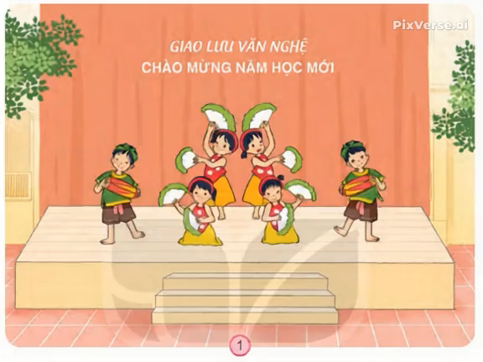
Các bạn biểu diễn văn nghệ trên sân khấu của trường

Slide 5
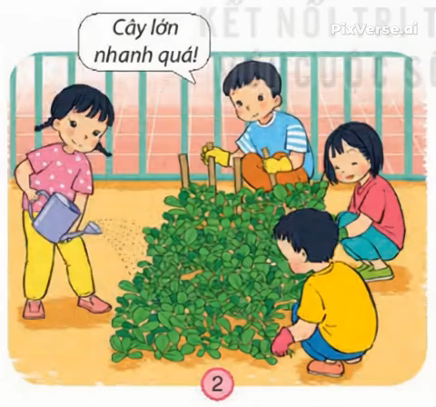
Các bạn chăm sóc cây ở vườn trường

Slide 6
Các bạn học sinh tập thể dục ở sân trường

Slide 7
Hoạt động chào cờ đầu tuần

Slide 8


Kể về các hoạt động chính ở trường em

Slide 9
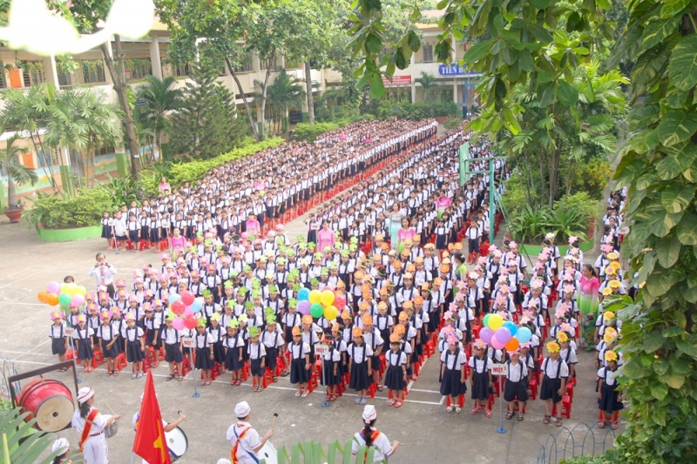
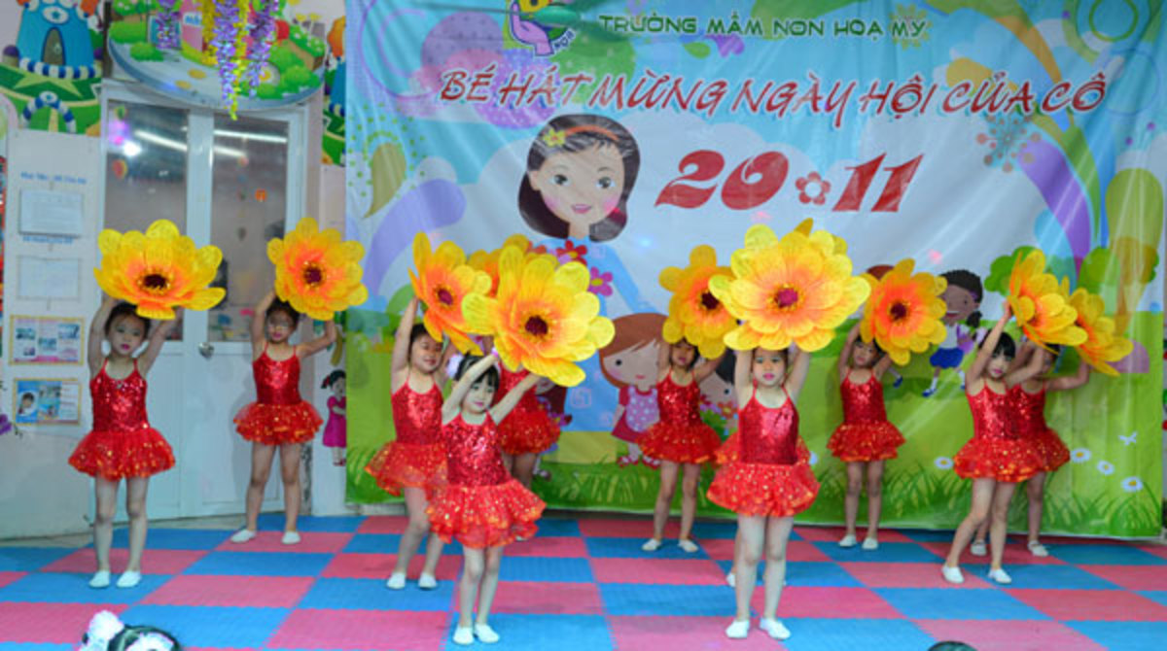
Chào cờ đầu tuần
Biểu diễn văn nghệ

Slide 10
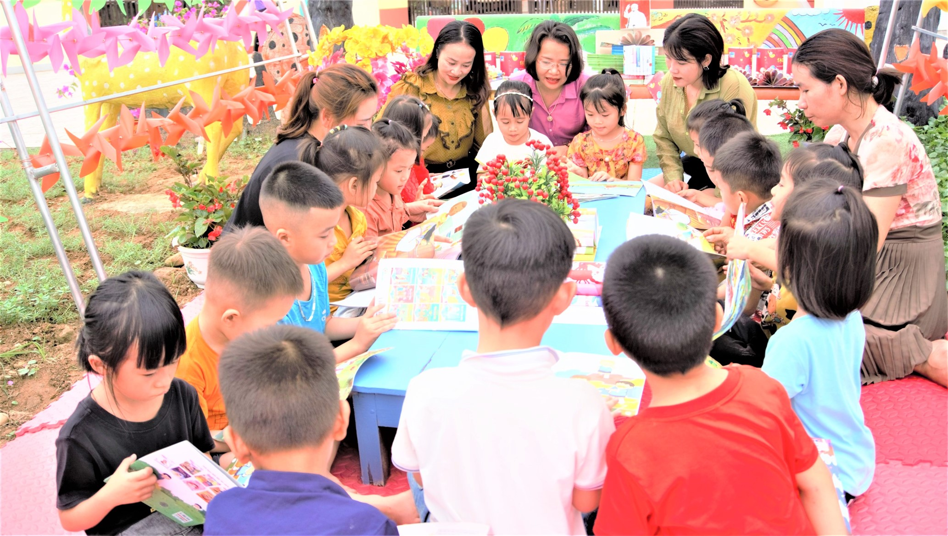
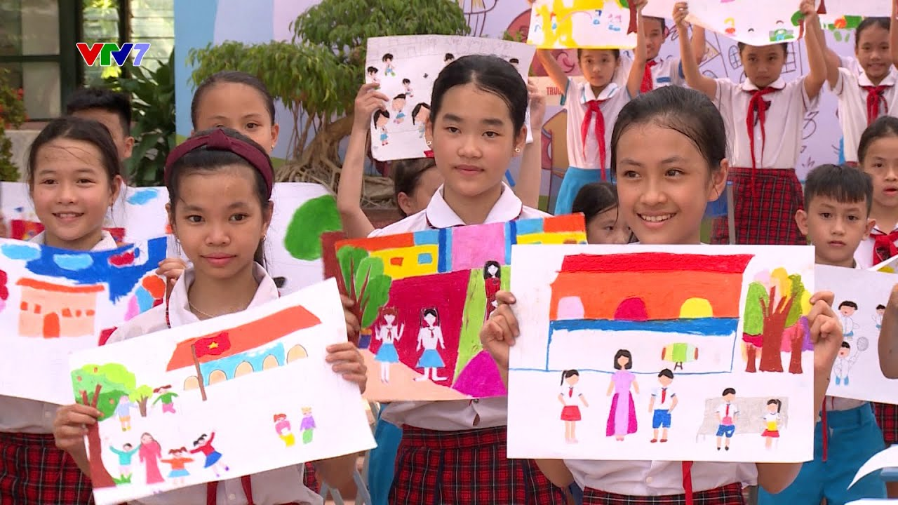
Ngày hội đọc sách
Cuộc thi vẽ tranh

Slide 11
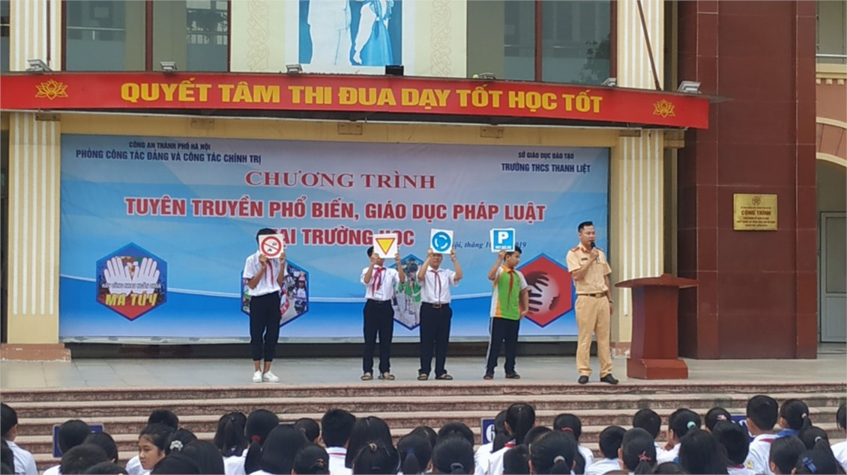
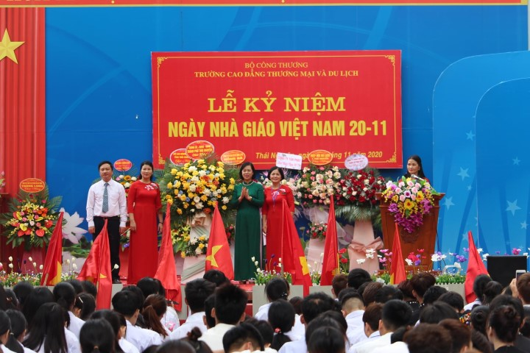
Tuyên truyền
Lễ kỉ niệm

Slide 12

Em muốn tham gia hoạt động nào ở trường nhất? Vì sao?

Slide 13
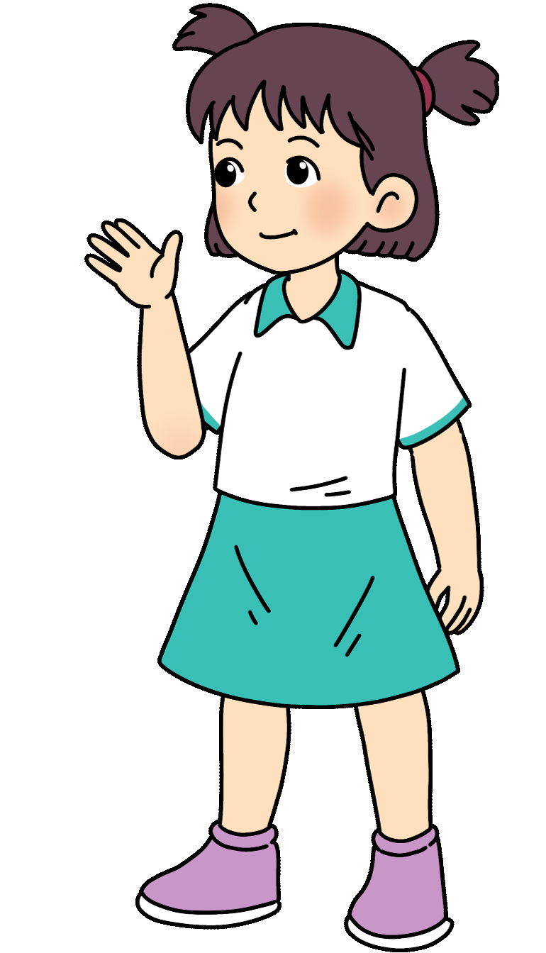
Hoạt động em thích nhất là quyên góp ủng hộ đồng bào miền Trung bị thiên tai bão lũ.
Vì hoạt động có nhiều ý nghĩa to lớn: Giúp đỡ đồng bào miền Trung vượt qua khó khăn; thể hiện tinh thần đoàn kết, yêu thương, đùm bọc giúp đỡ lẫn nhau của con người Việt Nam.

Slide 14

